Slide 1
Урок 2
Культура
И
религия

Slide 2
Что такое культура?
Культура поведения
Физическая культура
Культура письма
Культура слова
Вторая природа
Культура Древней Руси

Slide 3
Культура -
воспитание, образование, развитие морали, этики, нравственности;
совокупность материальных и духовных ценностей, созданных и создаваемых человечеством и составляющих его духовно-общественное бытие.
абсолютно всё, созданное человеком. Любой предмет, созданный человеком является частью культуры.

Slide 4
Что такое религия?
Рели́гия — особая форма осознания мира, обусловленная верой в сверхъестественное, включающая в себя свод моральных норм и типов поведения, обрядов, культовых действий и объединение людей в организации (церковь, религиозную общину).

Slide 5
Какие основные религии вы знаете?
На территории России основными
считаются 4 религии:
Православие
Иудаизм
Ислам
буддизм

Slide 6
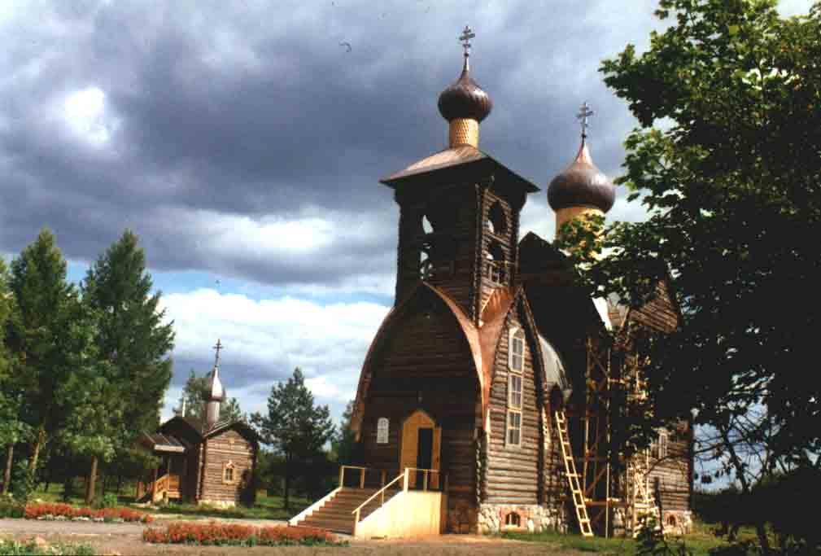
Христианство
Самая крупная по числу последователей мировая религия.

Slide 7

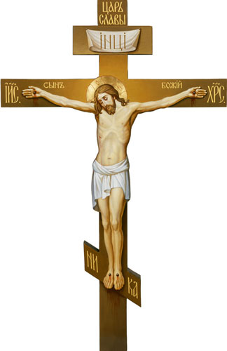
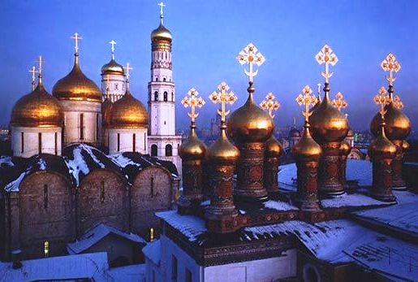
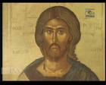
Православие

Slide 8
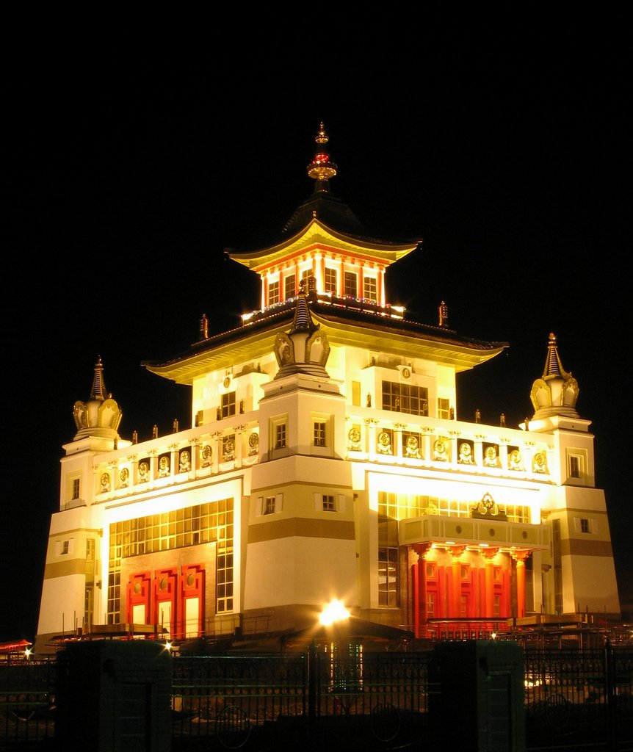
Буддизм

Slide 9
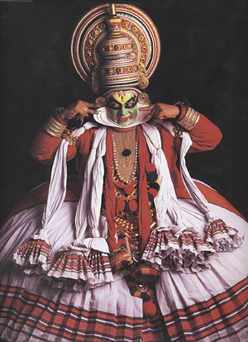
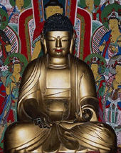
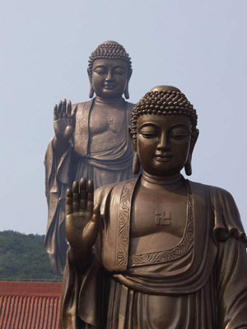

Буддий ская ступа

Slide 10
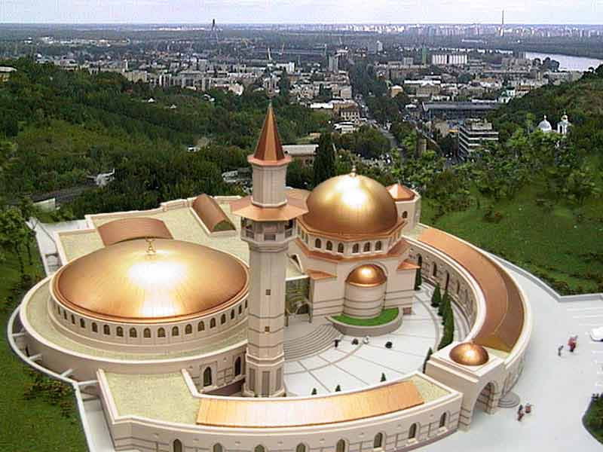
Ислам

Slide 11
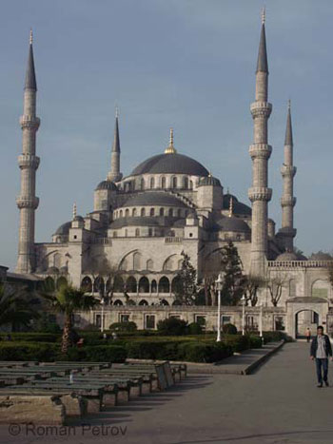
(по-арабски "покорность")
Религия, одна из мировых религий её последователи - мусульмане.

Slide 12
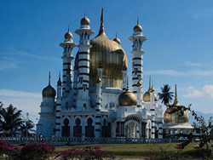
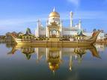
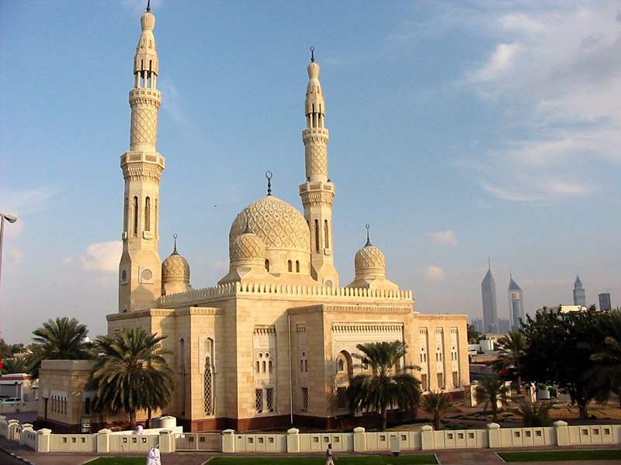
мечеть

Slide 13
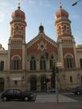

Иудаизм
синагога

Slide 14

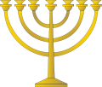
Символы иудаизма
Звезда Давида | Менора

Slide 15
Ритуалы в религиях мира
Ритуал — религиозный обряд.
Ритуал — традиционный порядок проведения какой-либо церемонии.

Slide 16
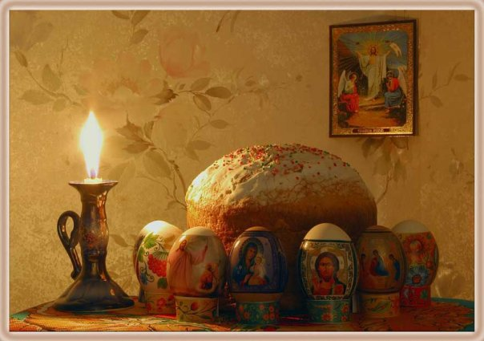
Христианство
Молитва
Богослужение
Венчание
Причищение
Крещение
погребение

Slide 17
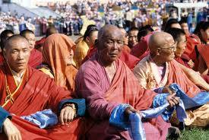
буддизм
Молитва
Ритуал очищения
Погребение
Ритуал притягивания богатства
Ритуалы красоты

Slide 18
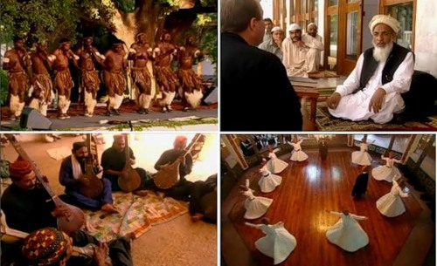
ислам
Молитва
Милостыня
Поломничество
пост

Slide 19
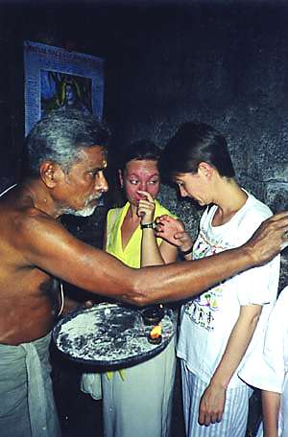
иудаизм
Молитва
омовение
Жертвоприношение
Иудаизм проникнут ритуалом до мелочей, полон писаных и неписаных правил, которые регламентируют деятельность человека: что можно и чего нельзя есть, пить, на ком жениться, когда работать, с кем дружить и кого ненавидеть.

